Slide 1

[Nome do curso]
[Nome do palestrante] [Posição]
Aula 1: Atribuindo valores
[Nome da aula]
Variáveis e Tipos

Slide 2

Objetivos
1. Explicar o que são variáveis
2. Explicar o que são constantes
3. Explicar a diferença entre var, const e let

Slide 3
[Nome do curso]
[Nome do palestrante] [Posição]
Aula 1| Etapa 1:
Variáveis
[Nome da aula]
Variáveis e Tipos

Slide 4
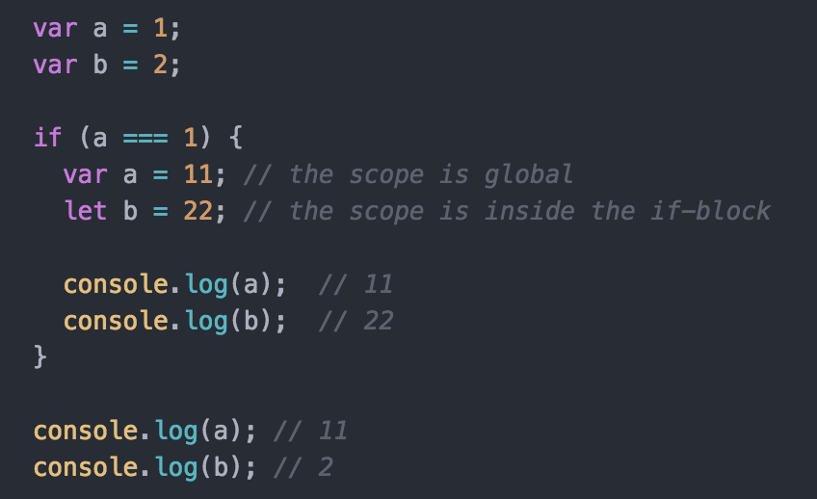
var, let e const

Slide 5
[Nome do curso]
[Nome do palestrante] [Posição]
Aula 1| Etapa 2:
Constantes
[Nome da aula]
Variáveis e Tipos

Slide 6
[Nome do curso]
[Nome do palestrante] [Posição]
Aula 1| Etapa 3:
let, var e const
[Nome da aula]
Variáveis e Tipos

Slide 7
var, let e const
 | var | const | let
escopo | global ou local | bloco | bloco
redeclarar | sim | não | não
reatribuir | sim | não | sim
hoisting | sim | não | não

Slide 8
Para saber mais

Slide 9
[Nome do curso]
[Nome do palestrante] [Posição]
Dúvidas?
[Nome da aula]
> Fórum do curso
> Comunidade online (discord)

